Slide 1
E-Commerce Sales Performance
& Profitability
Analisis penjualan wholesale giftware Inggris, 1 Des 2009 - 9 Des 2011
Dataset Online Retail II (UCI) | 1.007.913 baris transaksi bersih
BAGHIZ ASSHIDDIQIE ARASYA
Data Analyst | E-commerce / Retail Analyst

Slide 2
Proyek ini menjawab pertanyaan bisnis, bukan sekadar membuat chart
Berapa total revenue, order, dan customer selama dua tahun, dan bagaimana tren bulanannya?
Produk dan negara mana yang menyumbang revenue terbesar?
Seberapa besar nilai satu order (AOV dan basket size), dan seberapa terkonsentrasi revenue pada order besar?
Kapan pola transaksi paling ramai: bulan, hari, dan jam apa?
Berapa bagian customer yang kembali membeli (repeat purchase)?
Metode: cleaning terdokumentasi (invoice batal, duplikat, quantity dan price tidak valid dibuang), analisis Python dan SQL, verifikasi angka dua cara independen (12 dari 12 cocok), lalu dashboard Power BI 4 halaman berbasis star schema.

Slide 3
Angka kunci: revenue £20,48 juta dari 40.077 order
Semua angka terverifikasi dua cara, pandas dan SQL
£20.476.260,43
40.077
£510,92
Total Revenue
Total Orders
Average Order Value
279,59 unit/order
5.878
11.205.148
Basket Size
Customer Teridentifikasi
Unit Terjual
Median nilai order £302,22 dan median basket 146 unit: distribusi order miring ke kanan, khas wholesale.

Slide 4
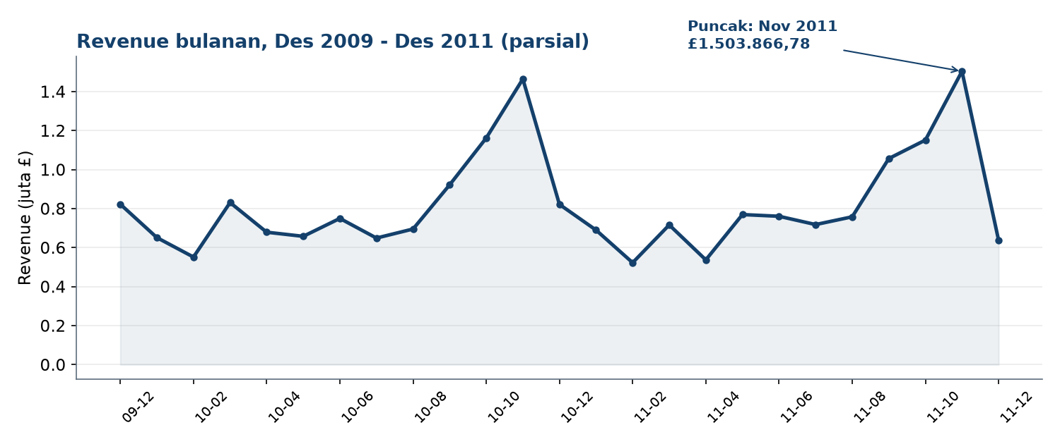
November adalah puncak di kedua tahun
Pola pre-Christmas giftware yang konsisten
Nov 2011: £1.503.866,78 dari 2.769 order, bulan terbaik.
Nov 2010 hampir sama: £1.464.293,14.
Des 2011 parsial (sampai 9 Des), tidak dibandingkan sebagai bulan penuh.

Slide 5
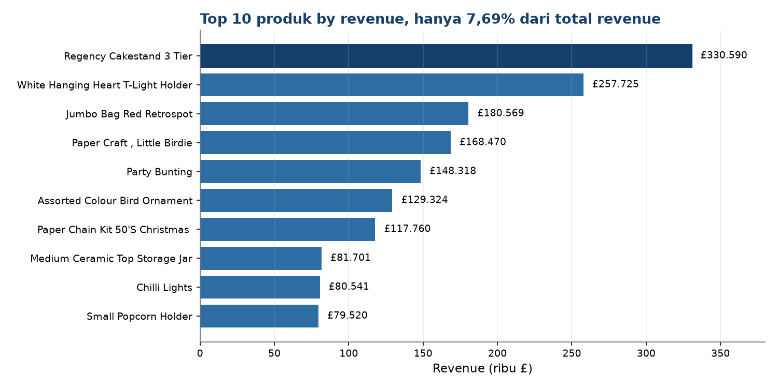
Revenue tersebar: top 10 produk hanya 7,69%
Tidak bergantung pada sedikit produk unggulan
Teratas: Regency Cakestand 3 Tier, £330.590,32.
Ranking hanya produk merchandise; kode ongkir dan voucher dikeluarkan.
Satu produk viral dari 1 order raksasa: Paper Craft, £168.469,60.

Slide 6
UK mendominasi 85,03%, sisanya terkonsentrasi di Eropa Barat
United Kingdom
£17.410.196,10
36.535 order
EIRE
£658.767,31
hanya 5 customer
Netherlands
£554.038,09
228 order
Germany
£425.019,71
789 order
France
£350.456,09
622 order
Australia
£169.283,46
pasar non-Eropa terbesar
Total 43 negara. Risiko konsentrasi: ketergantungan besar pada pasar domestik UK.

Slide 7
Repeat purchase kuat: 72,39% customer kembali membeli
4.255 dari 5.878 customer teridentifikasi punya 2 order atau lebih.
Insight
Loyalitas tinggi bukan masalah utama bisnis ini. Masalah datanya: sebagian revenue besar tidak bisa diatribusikan ke customer mana pun.
Median 3 order per customer: basis pelanggan wholesale yang loyal.
Tapi 15,15% revenue (£3.101.456,18 dari 3.108 order) tidak punya Customer ID.
Artinya analisis customer hanya mencakup sekitar 85% revenue.
Rekomendasi: perbaiki pencatatan Customer ID di titik transaksi sebelum menjalankan program loyalitas berbasis data.

Slide 8
Pola waktu mengikuti jam kerja, bukan pola belanja consumer
Jam puncak pukul 12.00: 6.427 order, £2.850.377,67. Hampir semua aktivitas di rentang 08.00 sampai 17.00.
Hari tersibuk Thursday: 8.288 order, £4.195.212,76.
Saturday hampir kosong: hanya 30 order (£9.803,05), sementara Sunday justru ramai dengan 4.835 order.
Pola ini konsisten dengan pembeli wholesale yang bertransaksi di hari dan jam kerja.
Implikasi operasional: dukungan penjualan dan kesiapan stok paling kritis di tengah hari kerja, terutama Kamis dan musim November.

Slide 9
Kualitas revenue dan batas analisis, dinyatakan apa adanya
93 order di atas £10.000 menyumbang 8,87% revenue: revenue sensitif terhadap sedikit order wholesale besar.
Order terbesar tunggal £168.469,60 (invoice 581483, 80.995 unit, 9 Des 2011).
Dataset tidak punya kolom cost, jadi gross profit dan margin TIDAK dihitung dan tidak dikarang.
Sisi profitability yang diukur: AOV, basket size, konsentrasi order besar, repeat purchase, pangsa produk dan negara.
Desember 2011 parsial dan karakter wholesale membatasi perbandingan dengan e-commerce consumer.

Slide 10
Kesimpulan untuk posisi E-commerce / Retail Analyst
Dashboard 4 halaman memisahkan executive overview, product & country, customer & order pattern, dan data quality.
Skill yang ditunjukkan: SQL, Python (pandas), Power BI (star schema dan DAX), data cleaning, dan data storytelling.
Semua angka di deck ini sama dengan findings terverifikasi di repo: github.com/baghizash/ecommerce-sales-profitability-analysis
BAGHIZ ASSHIDDIQIE ARASYA | Data Analyst

